Slide 1

Modelado matemático y fenomenología de los sistemas no lineales
Clase 1
Docente: Frank Florez Montes
Semestre 2026-2

Slide 2

Sistemas dinámicos
Los sistemas dinámicos son modelos matemáticos que describen procesos reales cuyo comportamiento evoluciona con respecto al tiempo. En el contexto del control, estos sistemas representan las propiedades más importantes del comportamiento temporal de una planta o proceso para poder influenciarlo, regularlo o controlarlo.
Los sistemas dinámicos son modelados por un número finito de ecuaciones diferenciales ordinarias de primer orden acopladas entre sí, que se representan en forma compacta con la ecuación diferencial vectorial de primer orden:
ẋ = f(x, u)
donde x ∈ ℝⁿ es el vector de estado y u ∈ ℝᵐ es el vector de entradas (de control). A veces también se considera una ecuación de salida:
y = h(x, u)
donde y ∈ ℝᵖ es un vector de variables de interés — por ejemplo, variables físicamente medibles o variables que deseamos se comporten de alguna forma especial.
CONTROL NO LINEAL · DOCTORADO EN INGENIERÍA
2

Slide 3

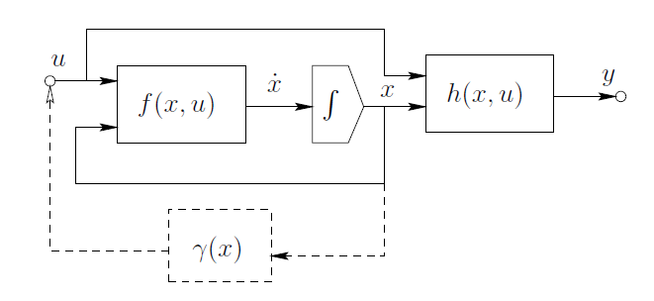
Modelo de estado y control por realimentación
Muchas veces la entrada u no aparece explícitamente en ẋ, ya sea porque la entrada es cero o porque fue especificada como una función del estado u = Υ(x) — control por realimentación. En este caso la ecuación de estado es la ecuación no forzada.
CONTROL NO LINEAL · DOCTORADO EN INGENIERÍA
3

Slide 4

Sistemas variantes e invariantes en el tiempo
La distinción es fundamental en la teoría de control y se basa en si las propiedades y el comportamiento del sistema cambian o permanecen constantes a medida que transcurre el tiempo.
Invariantes (estacionarios)
Variantes (inestacionarios)
Un sistema es invariante en el tiempo, también llamado estacionario, cuando su comportamiento es independiente del momento en que se inicie su operación. Si se desplaza el origen del tiempo, la respuesta ante una misma entrada será idéntica, solo que desplazada en el tiempo.
Un sistema es variante en el tiempo o inestacionario cuando su dinámica depende explícitamente del tiempo. Las reglas que rigen su evolución cambian cronológicamente, por lo que el sistema no responde igual ante el mismo estímulo si se aplica en instantes iniciales distintos.
ẋ = f(x)
ẋ = f(x, t)
El modelo lineal que se obtiene al linealizar alrededor de un punto de equilibrio suele ser invariante en el tiempo.
Origen típico: componentes que cambian con el tiempo por diseño (p. ej. consumo de combustible en un cohete).
CONTROL NO LINEAL · DOCTORADO EN INGENIERÍA
4

Slide 5
Puntos de equilibrio
Análisis de trayectorias. Incluso si un sistema original es estacionario, el estudio de la estabilidad de una solución que no es constante (una trayectoria ỹ(τ)) obliga a trabajar con un sistema transformado que resulta ser inestacionario.
Un punto de equilibrio (PE) es un estado constante de un sistema dinámico en el cual, si el sistema se inicia en ese punto, permanecerá allí indefinidamente en ausencia de perturbaciones externas.
Matemáticamente, para un sistema descrito por ẋ = f(x,u), los puntos de equilibrio son las raíces de la ecuación:
f(x, u) = 0
Esto significa que en un punto de equilibrio, la tasa de variación del estado respecto al tiempo es cero (ẋ ≡ 0). Un PE puede ser aislado —no tiene otros PE en la vecindad— o puede existir un continuo de PE.
Cuando el sistema es lineal, tiene la forma conocida:
ẋ = Ax + Bu
y el único PE aislado posible (tomando u = 0) es x = 0.
CONTROL NO LINEAL · DOCTORADO EN INGENIERÍA
5

Slide 6
¿Por qué no basta con linealizar?
Como las técnicas de análisis y control lineales son bien conocidas, siempre es conveniente, al analizar un sistema no lineal, comenzar linealizando el sistema alrededor de algún punto de equilibrio y estudiar el sistema lineal resultante. Sin embargo, esto no es suficiente, básicamente por dos razones:
(i)
Comportamiento solo local
La linealización solo predice el comportamiento cerca del punto de equilibrio; no sirve para estudiar el comportamiento lejos del punto de operación.
(ii)
Una dinámica mucho más rica
La dinámica de un sistema no lineal es mucho más rica que la de uno lineal, por fenómenos como escape en tiempo finito, múltiples PE aislados, ciclos límite, oscilaciones sub-armónicas, armónicas o casi-periódicas, caos, etc.
CONTROL NO LINEAL · DOCTORADO EN INGENIERÍA
6

Slide 7



Tipos de equilibrio (estabilidad)
La naturaleza de un punto de equilibrio se define por cómo se comportan las trayectorias del sistema en su vecindad:
Estable
Si las soluciones que inician cerca permanecen cerca del punto.
Inestable
Si existen trayectorias que se alejan del punto, incluso iniciando muy cerca de él.
Asintóticamente estable
Si, además de ser estable, las trayectorias tienden a converger hacia el equilibrio a medida que el tiempo avanza al infinito.
CONTROL NO LINEAL · DOCTORADO EN INGENIERÍA
7

Slide 8
Sistemas lineales
Un sistema se define como lineal si satisface el principio de linealidad, el cual se compone de dos propiedades fundamentales:
Principio de superposición
Principio de homogeneidad
Si para una entrada u₁ la salida es y₁, y para una entrada u₂ la salida es y₂, entonces ante una entrada combinada u₁ + u₂, la salida será la suma de las salidas individuales: y₁ + y₂.
Un cambio proporcional en la señal de entrada produce un cambio proporcional idéntico en la salida. Si la entrada se multiplica por una constante k, la salida también se multiplica por k: f(ku) = k·y
En términos prácticos, un sistema lineal se caracteriza porque sus características estáticas son líneas rectas, y suele representarse mediante ecuaciones diferenciales de coeficientes constantes de la forma ẋ = Ax + Bu. Son preferidos tradicionalmente en el control porque son mucho más manejables y pueden representar con precisión el comportamiento de sistemas reales en muchos casos útiles.
CONTROL NO LINEAL · DOCTORADO EN INGENIERÍA
8

Slide 9


Sistemas no lineales
Un sistema se define como no lineal simplemente cuando contiene al menos un elemento no lineal, o no satisface los principios de superposición y homogeneidad. Su dinámica es mucho más rica y compleja que la de los sistemas lineales, presentando fenómenos que un modelo lineal es incapaz de describir:
Equilibrios múltiples
Ciclos límite
Caos y bifurcaciones
Escape en tiempo finito
A diferencia de los lineales (que suelen tener un solo punto de equilibrio aislado), los no lineales pueden tener varios.
Oscilaciones autosostenidas de amplitud y frecuencia fijas.
Comportamientos altamente sensibles a las condiciones iniciales, o cambios cualitativos en la dinámica al variar un parámetro.
Cuando el estado del sistema alcanza un valor infinito en un tiempo limitado.
CONTROL NO LINEAL · DOCTORADO EN INGENIERÍA
9

Slide 10


¿Por qué estudiar sistemas no lineales?
La justificación se fundamenta en numerosas razones, desde la óptica del control automático:
Naturaleza física
No linealidades severas
Virtualmente todos los sistemas físicos son de naturaleza no lineal. A veces el modelo linealizado no es adecuado, lo que se relaciona con el desempeño deseado del sistema de control.
El control lineal asume un modelo linealizable, pero existen no linealidades cuya naturaleza discontinua no permite la aproximación lineal (equilibrios múltiples, ciclos límite, bifurcaciones, caos, etc.).
Incertidumbre en el modelo
Simplicidad en el diseño
Cuando los parámetros del modelo no son suficientemente conocidos, pueden incorporarse no linealidades intencionalmente para tolerar esa incertidumbre: control robusto y adaptable.
Un buen diseño no lineal puede ser más simple que su contraparte lineal, al asociarse a la física misma del sistema, y permitir sensores y actuadores menos costosos.
CONTROL NO LINEAL · DOCTORADO EN INGENIERÍA
10

Slide 11
Clasificación de las no linealidades
Naturales o inherentes
Artificiales o intencionales
Están incluidas naturalmente en el sistema, como las fuerzas centrípetas o la fricción de Coulomb. Usualmente tienen efectos indeseables que el control debe compensar.
Son introducidas a propósito por el diseñador, como las leyes de control adaptable.
Discontinuas
Continuas
No pueden ser localmente aproximadas por funciones lineales, p. ej. la histéresis o la fricción estática.
Pueden ser localmente linealizadas alrededor de un punto de operación.
Estáticas
Dinámicas
Representables por ecuaciones algebraicas, o por las curvas que las describen.
Representables por ecuaciones diferenciales, o ecuaciones en diferencias.
CONTROL NO LINEAL · DOCTORADO EN INGENIERÍA
11

Slide 12
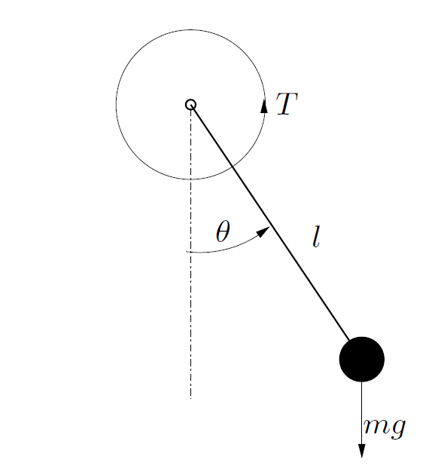

Ejemplo: ecuación del péndulo
Uno de los problemas más simples en robótica es el de controlar la posición de una junta de robot usando un motor ubicado en el punto de giro. Matemáticamente esto no es más que un péndulo, representado en la figura:
Usando la segunda ley de Newton, podemos escribir la ecuación de movimiento en la dirección tangencial:
donde m es la masa de la bola, l es la longitud del brazo, θ es el ángulo entre la vertical y el brazo, g es la aceleración de la gravedad, y k es el coeficiente de fricción.
CONTROL NO LINEAL · DOCTORADO EN INGENIERÍA
12

Slide 13
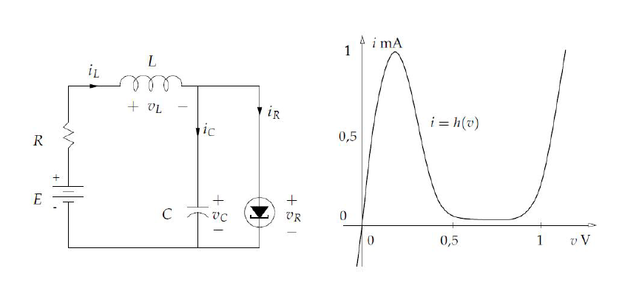
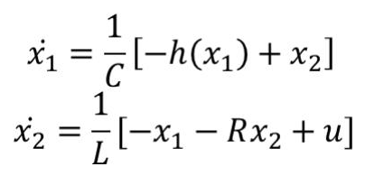

Ejemplo: circuito con diodo túnel
La figura muestra un circuito con diodo túnel, donde la relación constitutiva del diodo es i_{R} = k(v_{R}). Usando las leyes de Kirchhoff y tomando como variables de estado x₁ = v_{C} (tensión en el capacitor) y x₂ = i_{L} (corriente en la inductancia), el circuito puede describirse con las siguientes ecuaciones de estado:
CONTROL NO LINEAL · DOCTORADO EN INGENIERÍA
13

Slide 14
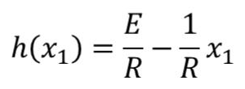
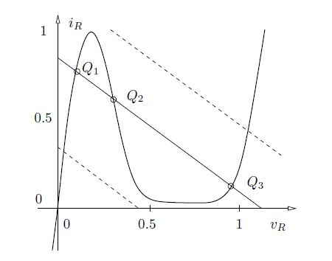
Ejemplo: puntos de equilibrio del diodo túnel
Los puntos de equilibrio son las raíces de la ecuación:
Según el valor de E/R puede haber uno o tres puntos de equilibrio, como se ve en la siguiente figura:
Q₁ y Q₃ son puntos de equilibrio estables — extremos de la curva característica.
Q₂ corresponde a la región de resistencia negativa del diodo, típicamente un punto de equilibrio inestable.
El número de puntos de equilibrio (uno o tres) depende del valor de E/R, es decir, de la recta de carga del circuito.
Puntos de equilibrio del circuito de diodo túnel
CONTROL NO LINEAL · DOCTORADO EN INGENIERÍA
14

Slide 15
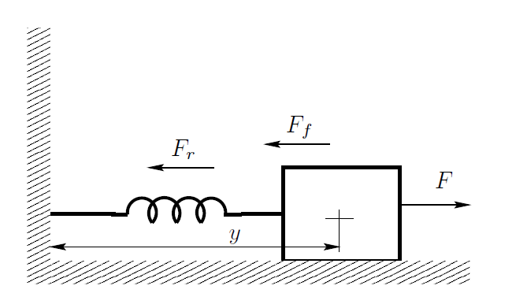

Ejemplo: sistema masa-resorte
Consideramos el sistema masa-resorte de la siguiente figura:
Usando la ley de Newton:
donde F_{f} es una fuerza resistiva de fricción, F_{r} es la fuerza de recuperación del resorte, y F es una fuerza externa a nuestra disposición. Asumimos que F_{r} es solo función del desplazamiento y, es decir F_{r} = g(y), g(0) = 0.
CONTROL NO LINEAL · DOCTORADO EN INGENIERÍA
15

Slide 16
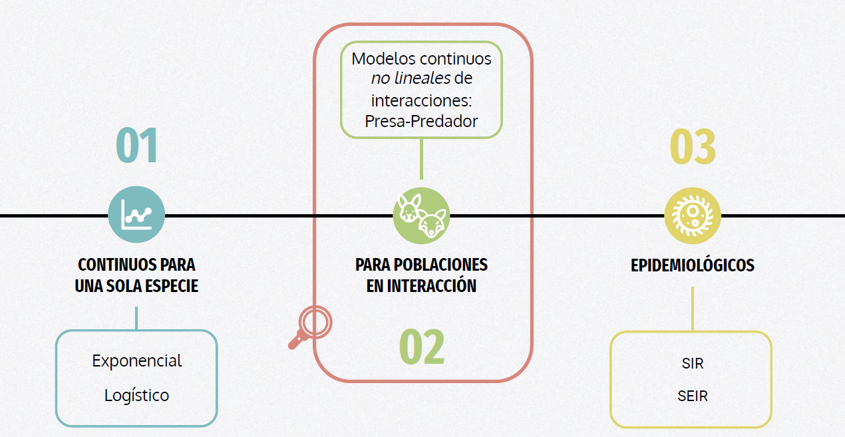
Ejemplo: modelos de poblaciones en interacción
Los organismos vivientes se desarrollan dentro de comunidades ecológicas, en redes de interacciones directas e indirectas con otras criaturas vivientes, en un área geográfica definida.
CONTROL NO LINEAL · DOCTORADO EN INGENIERÍA
16

Slide 17
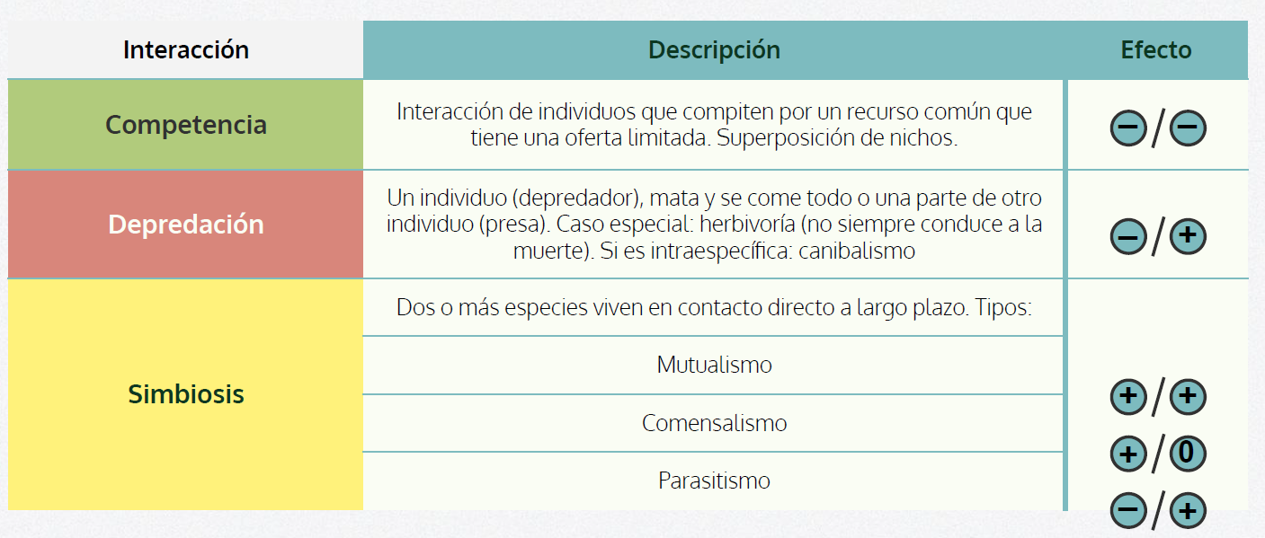
Interacciones ecológicas
Los organismos vivientes se desarrollan dentro de comunidades ecológicas, en redes de interacciones directas e indirectas con otras criaturas vivientes, en un área geográfica definida.
Interacciones intraespecíficas: entre individuos de la misma especie.
Interacciones interespecíficas: entre 2 o más especies.
CONTROL NO LINEAL · DOCTORADO EN INGENIERÍA
17

Slide 18
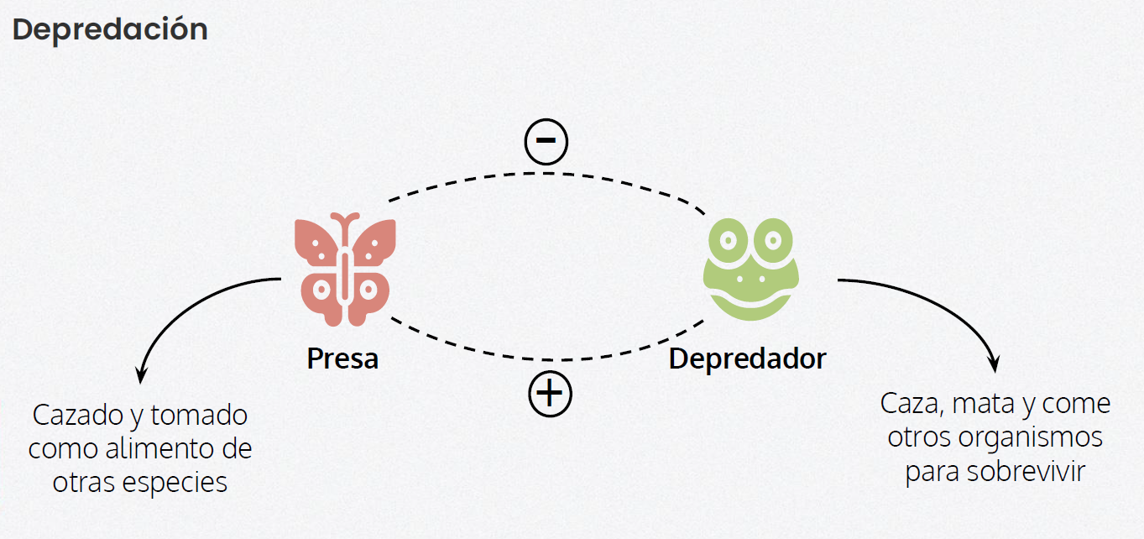
Ejemplo: depredación
CONTROL NO LINEAL · DOCTORADO EN INGENIERÍA
18

Slide 19
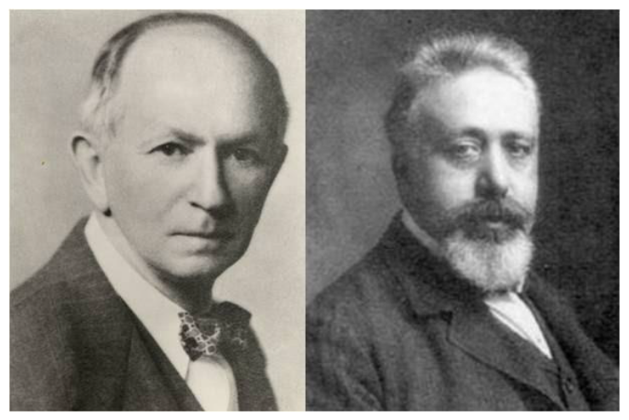
Modelo de presa-predador de Lotka y Volterra
Describe la evolución de las poblaciones de dos especies (presas y depredadores) en un sistema aislado e incambiante.
Modelo más simple de interacciones entre presas y depredadores.
Usado en química, ecología, biomatemática, economía, entre otros.
Formulado independientemente por Lotka (1925) y Volterra (1926).
Alfred J. Lotka (1880–1949) · Vito Volterra (1860–1940)
CONTROL NO LINEAL · DOCTORADO EN INGENIERÍA
19

Slide 20
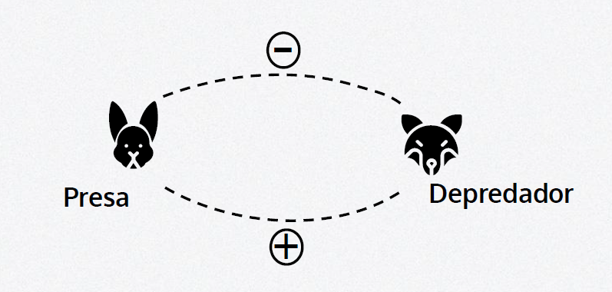
Planteamiento del problema
Se quiere determinar el crecimiento de dos especies, en donde una es la fuente de alimento de la otra, y no compiten por los mismos recursos.
x(t) : densidad de la población de presas en el instante t
y(t) : densidad de la población de predadores en el instante t
Modelo presa-depredador
CONTROL NO LINEAL · DOCTORADO EN INGENIERÍA
20

Slide 21
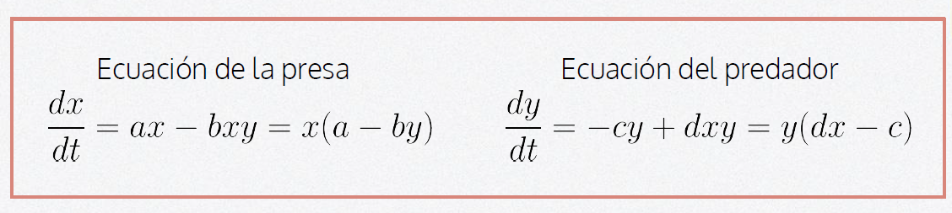
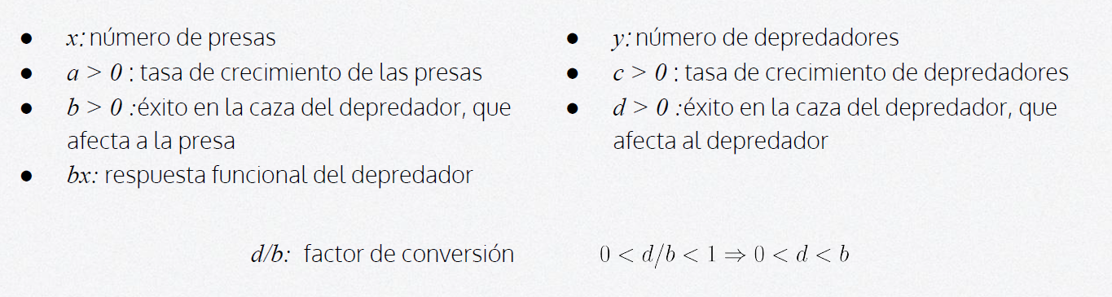
Ecuaciones del modelo
CONTROL NO LINEAL · DOCTORADO EN INGENIERÍA
21

Slide 22
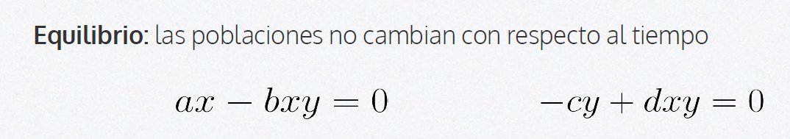
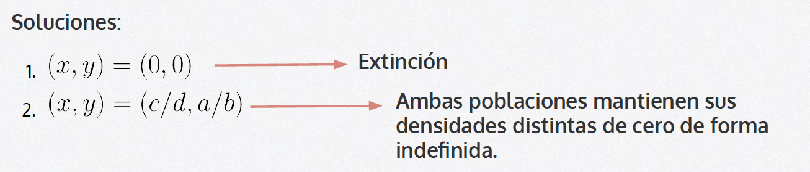
Puntos de equilibrio del modelo
CONTROL NO LINEAL · DOCTORADO EN INGENIERÍA
22

Slide 23
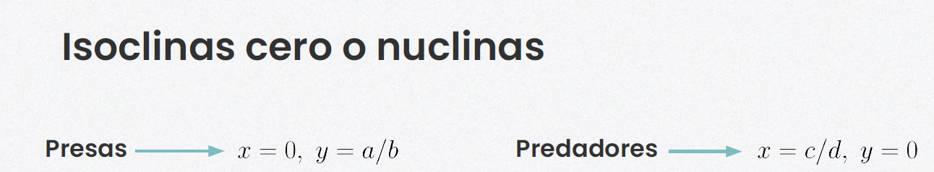
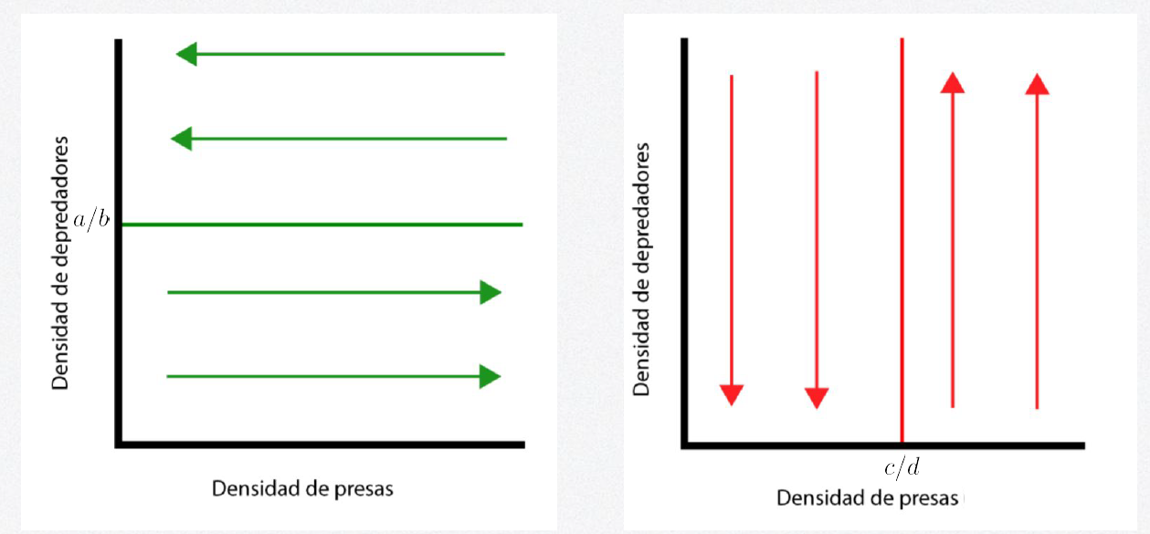
Isoclinas cero o nulclinas
CONTROL NO LINEAL · DOCTORADO EN INGENIERÍA
23

Slide 24
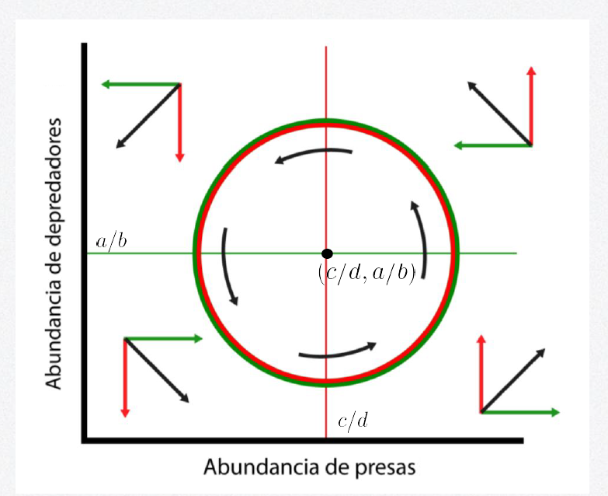
Comportamiento de poblaciones conjuntas
CONTROL NO LINEAL · DOCTORADO EN INGENIERÍA
24

Slide 25
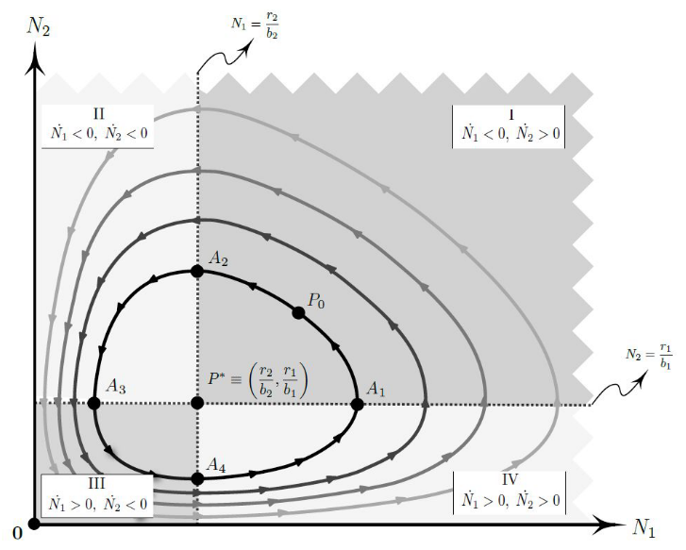
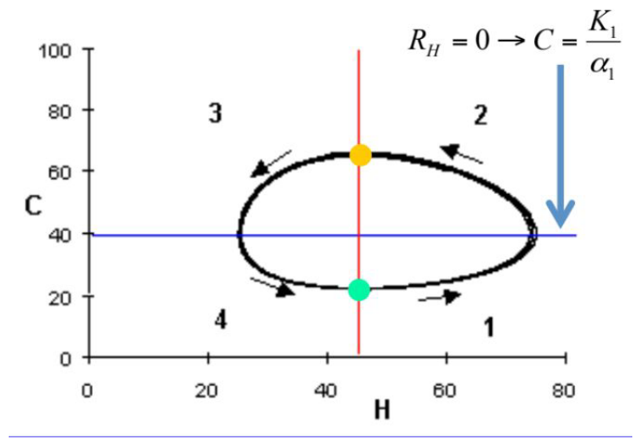
Trayectorias en el plano de fase
Modelo de presa-predador de Lotka-Volterra
CONTROL NO LINEAL · DOCTORADO EN INGENIERÍA
25

Slide 26
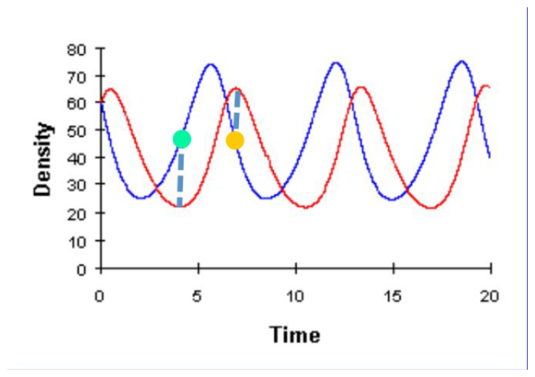
Evolución temporal de las poblaciones
● presas
● depredadores
CONTROL NO LINEAL · DOCTORADO EN INGENIERÍA
26

Slide 27

¿Preguntas?
Frank Florez Montes · Frank.florezm@autonoma.edu.co

